Slide 1
NHÓM 3
CardMarket
RareCard Vault
TCG
Nền tảng đấu giá thẻ bài trực tuyến
Đồ án ASP.NET Core 8 · Nhóm 3
Auction & Buy Now
Thẻ bài sưu tầm · Online
Nhóm 3 · CardMarket
01 / 17
Notes:
Chào hội đồng. Nhóm 3 xin trình bày đề tài CardMarket — RareCard Vault.

Slide 2
Mục lục
17 trang · Use Case theo ảnh · Activity từng luồng
PHẦN CHUNG
USE CASE
ACTIVITY
01 Tên đề tài
08 Use Case — User
10 Act · Auth
02 Mục lục
09 Use Case — Admin
11 Act · Đăng bán & Duyệt
03 Giới thiệu thành viên
04 Tổng quan
12 Act · Đăng ký & Bid
05 Mục tiêu đề tài
13 Act · Kết thúc & TT
Theo sơ đồ UML bạn cung cấp
06 Công nghệ
Actor User · Actor Admin
14 Act · Buy Now
07 Phân bố thời gian
KẾT
15 Database Diagram
16 Kết luận
17 Lời cảm ơn
Nhóm 3 · CardMarket
02 / 17
Notes:
17 trang: phần chung, 2 Use Case (User/Admin), 5 Activity, DB, kết luận.

Slide 3
Giới thiệu thành viên
Nhóm 3 · CardMarket
NHÓM TRƯỞNG
Nguyễn Văn Hưng
Đinh Văn Hải
Nguyễn Giang Hà
02
03
01
Thành viên
Thành viên
Nhóm trưởng
Phạm Việt Anh
Nguyễn Hữu Quân
Danil Famil Long
04
05
06
Thành viên
Thành viên
Thành viên
Nhóm 3 · CardMarket
03 / 17
Notes:
Nhóm trưởng: Nguyễn Giang Hà. Thành viên: Nguyễn Văn Hưng, Đinh Văn Hải, Phạm Việt Anh, Nguyễn Hữu Quân, Danil Famil Long.

Slide 4
Tổng quan hệ thống
Đấu giá & Buy Now · thẻ bài sưu tầm
Đấu giá (Auction)
Mua ngay (Buy Now)
Seller đăng listing → Admin duyệt → Buyer đăng ký & cọc → Bid realtime (SignalR) → Kết thúc → Order & thanh toán
Thêm vào giỏ → Tạo hóa đơn → Thanh toán PayPal / COD Hạn thanh toán 7 ngày · Watchlist & thông báo hỗ trợ
1
Đăng bán
→
2
Admin duyệt
→
3
Đăng ký + Cọc
→
4
Đặt giá (Bid)
→
5
Thanh toán
Hỗ trợ kèm theo
Watchlist · Thông báo realtime / push · Khiếu nại & hoàn tiền Đa ngôn ngữ (vi / en / ja / ko) · Khu vực Admin riêng
Nhóm 3 · CardMarket
04 / 17
Notes:
Tổng quan hệ thống đấu giá & Buy Now.

Slide 5
Mục tiêu đề tài
Bốn mục tiêu chính của CardMarket
01
Hệ thống hoàn chỉnh
02
Quy trình thương mại
Xây dựng nền tảng đấu giá online đầy đủ: MVC, Identity, database và luồng nghiệp vụ end-to-end.
Mô phỏng thực tế: xác thực listing, cọc đăng ký, chống gian lận bid, thanh toán và phí nền tảng.
03
Bảo mật tách lớp
04
Trải nghiệm người dùng
Tách bảo mật Admin / User bằng dual-session cookies và phân quyền động.
Realtime (SignalR / push) và đa ngôn ngữ để phục vụ người dùng quốc tế.
Nhóm 3 · CardMarket
05 / 17
Notes:
Bốn mục tiêu chính của đề tài.

Slide 6
Công nghệ
Stack kỹ thuật chính của dự án
Nhóm
Công nghệ / Stack
Backend
ASP.NET Core 8 MVC · EF Core · Identity
Database
MySQL (Pomelo) · SQL Server / SQLite
Auth
Dual cookie: User / Admin session
Thanh toán
PayPal Sandbox · COD
Realtime
SignalR · Firebase FCM
Messaging
RabbitMQ
Media
Cloudinary
Frontend
Razor · Tailwind CSS 4 · jQuery
Nhóm 3 · CardMarket
06 / 17
Notes:
Stack ASP.NET Core 8, Identity, PayPal, SignalR…

Slide 7
Phân bố thời gian
Sáu giai đoạn phát triển
G1
Phân tích yêu cầu
15%
Use Case, DB design
G2
Auth & Admin
20%
Identity dual-session
G3
Listing & Sell
20%
Verify, Sell flow
G4
Bid realtime
20%
Đăng ký/cọc, anti-fraud
G5
Order & Pay
15%
PayPal, Buy Now
G6
Polish & Demo
10%
i18n, smoke test
Scenario data
Tỷ lệ gợi ý cho thuyết trình — không có Gantt chính thức trong repository; cần nhóm xác nhận.
Nhóm 3 · CardMarket
07 / 17
Notes:
Khung giai đoạn phát triển.

Slide 8
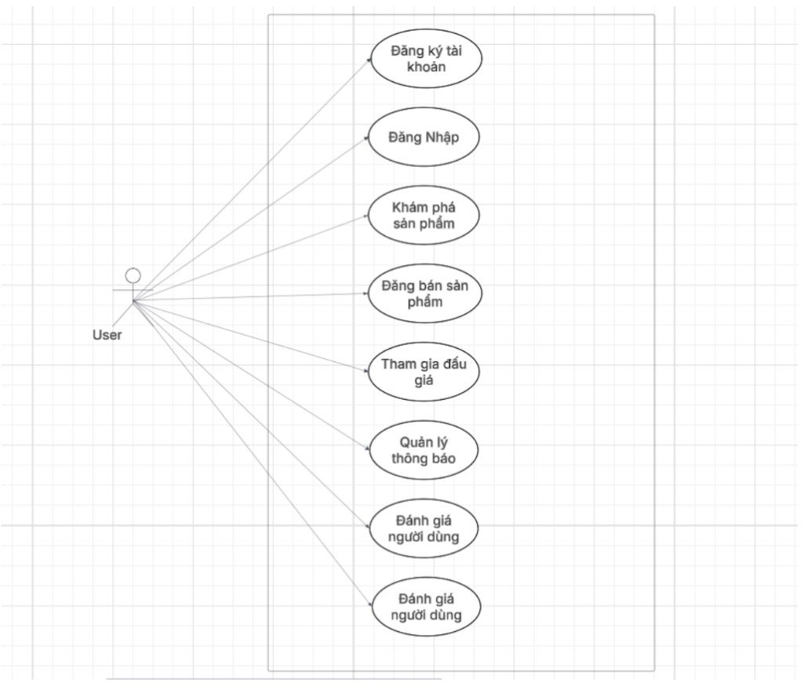
Use Case - User
Người dùng - CardMarket
Nhóm 3 - CardMarket
08 / 17
Notes:
Use Case Actor User: đăng ký, đăng nhập, khám phá, đăng bán, đấu giá, thông báo, đánh giá, thanh toán.

Slide 9
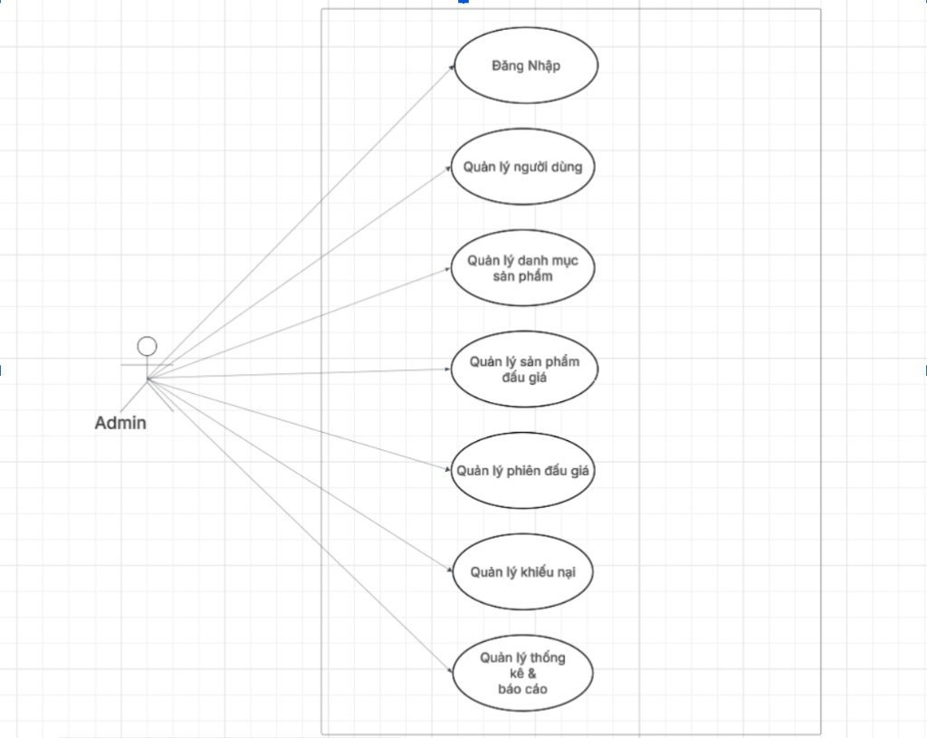
Use Case - Admin
Quản trị viên - CardMarket
Nhóm 3 - CardMarket
09 / 17
Notes:
Use Case Actor Admin: đăng nhập, quản lý user/danh mục/sản phẩm/phiên, khiếu nại, thống kê báo cáo.

Slide 10
Activity — Đăng ký / Đăng nhập
Luồng chính 1/5 · Dual cookie: User vs Admin
User
System
Admin
Đăng ký / Login
Loại?
User
Validate credential
Admin
Set User cookie
Login /Admin
Redirect trang User
Set Admin cookie
Dual session
2 cookie độc lập
Nhóm 3 · CardMarket
10 / 17
Notes:
Activity dual cookie User / Admin.

Slide 11
Activity — Đăng bán & Duyệt listing
Luồng chính 2/5 · confirming → Approve/Reject → live
Seller
Admin
System
Điền form /Sell
Submit listing
Nhận status confirming
Sửa & gửi lại
Nhận lý do từ chối
Duyệt hàng chờ
Reject
OK?
Approve
Approve
scheduled / live
Nhóm 3 · CardMarket
11 / 17
Notes:
Submit → confirming → Approve/Reject → live.

Slide 12
Activity — Đăng ký đấu giá & Bid
Luồng chính 3/5 · Deposit → Bid → SignalR / Anti-fraud
Buyer
Payment
System
Realtime
Chọn phiên live
Đăng ký đấu giá
Initiate Deposit
PayPal Capture cọc
Registration approved
Place Bid
Validate bid + fraud
Từ chối
Hợp lệ?
OK
SignalR đẩy giá mới
Anti-snipe (nếu cần)
Nhóm 3 · CardMarket
12 / 17
Notes:
Deposit → Place Bid → SignalR / Fraud.

Slide 13
Activity — Kết thúc phiên & Thanh toán
Luồng chính 4/5 · Worker → Order → PayPal / COD
System
Buyer
Payment
Kết quả
Phiên hết giờ
Finalization Worker
Tạo Order auction_win
Thông báo thắng
Mở /Order
Chọn shipping
Pay?
PayPal
Capture PayPal
COD
Ghi nhận COD
Nhóm 3 · CardMarket
13 / 17
Notes:
Finalize → Order → PayPal/COD.

Slide 14
Activity — Buy Now (Mua ngay)
Luồng chính 5/5 · Cart → Invoice → Thanh toán trong 7 ngày
Buyer
System
Payment
Xem Buy Now
Add to Cart
Tạo invoice buy_now
Hủy invoice
Deadline 7 ngày
Hủy / hết hạn
Pay?
Thanh toán
PayPal / COD
Order completed
Nhóm 3 · CardMarket
14 / 17
Notes:
Cart → Invoice 7 ngày → Thanh toán.

Slide 15
Database Diagram
ER — các thực thể chính
Bid
Product
1—N
User
1—N
1—N
Auction
Id
Id
AuctionId
Id
SellerId
Id
Email
ProductId
Amount
Category
Roles
Status
1—N Reg
N—1 Winner
Registration
Order
Id
Id
AuctionId
BuyerId
Deposit
Payment
User 1—N Product · Auction 1—N Bid/Registration · Order N—1 Buyer
Nhóm 3 · CardMarket
15 / 17
Notes:
ER các entity chính.

Slide 16
Kết luận
Điểm nổi bật của CardMarket
Dual Auth
Verify Listing
Cookie User và Admin độc lập — tách phiên an toàn.
Admin duyệt trước khi listing công khai.
Realtime
Đa ngôn ngữ
SignalR + Firebase push + RabbitMQ.
4 locale: vi · en · ja · ko.
Vòng đời đấu giá thẻ bài hoàn chỉnh trên ASP.NET Core 8
Nhóm 3 · CardMarket
16 / 17
Notes:
Điểm nổi bật dual auth, verify, realtime, i18n.

Slide 17
Cảm ơn quý thầy cô
và hội đồng!
Cảm ơn các thành viên nhóm và những người
đã hỗ trợ trong quá trình phát triển dự án.
CardMarket · Nhóm 3
Nhóm 3 · CardMarket
17 / 17
Notes:
Cảm ơn hội đồng, xin hỏi đáp.

